Slide 1
ФІЗИКА
2 -й семестр

Slide 2
лектор
Оліх Олег Ярославович
olegolikh@knu.ua
﻿
Zoom: 426 951 6219, код 1

Slide 3


https://knu-ua.zoom.us/j/4269516219?pwd=ak1XbmprdFBUQnRZOWszWU91VHdyUT09
Meeting ID: 426 951 6219
Passcode: 1

Slide 4
Основні розділи
Магнетизм
Оптика
Елементи квантової механіки, атомної та ядерної фізики

Slide 5
Види занять
Лекції
теоретичні відомості
Практичні
розв’язок задач, контрольні
Лабораторні роботи
більш близьке знайомство з фізичними явищами та приладами, розрахунки на основі результатів вимірювань, здача робіт

Slide 6
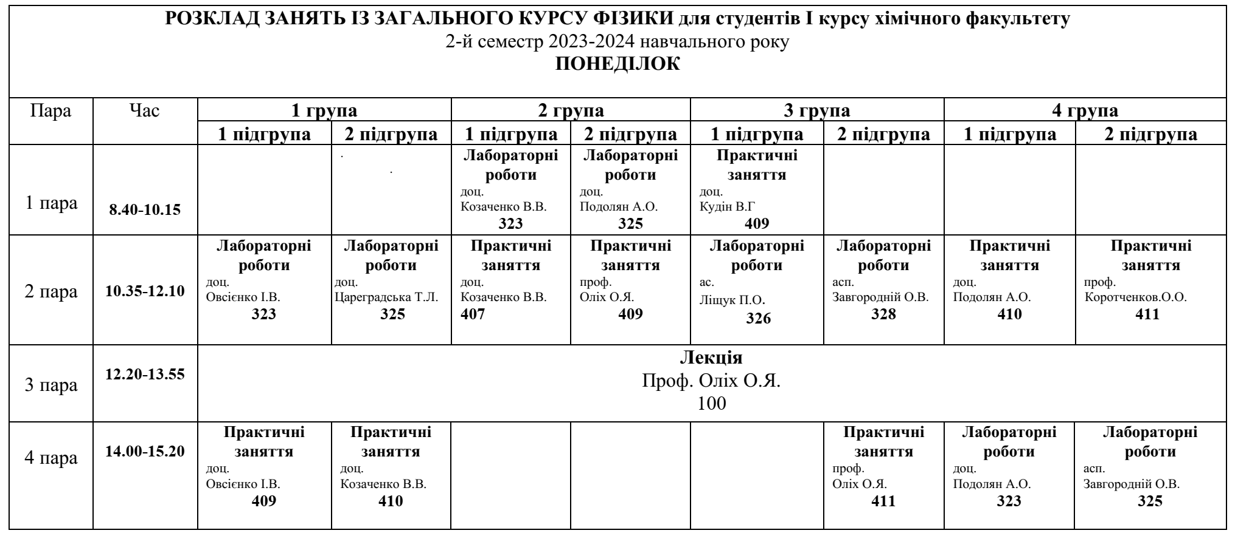
Розклад

Slide 7
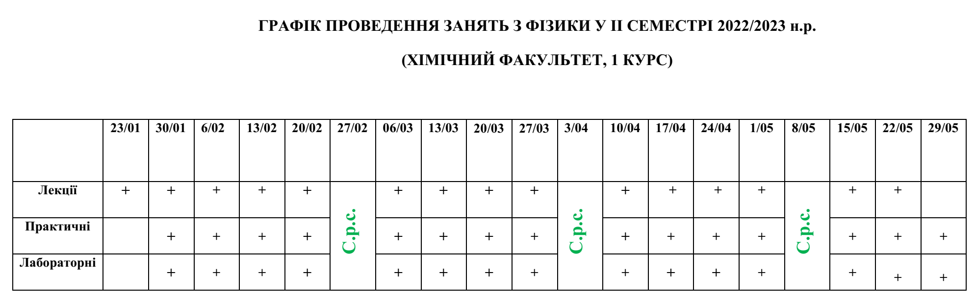
Графік

Slide 8

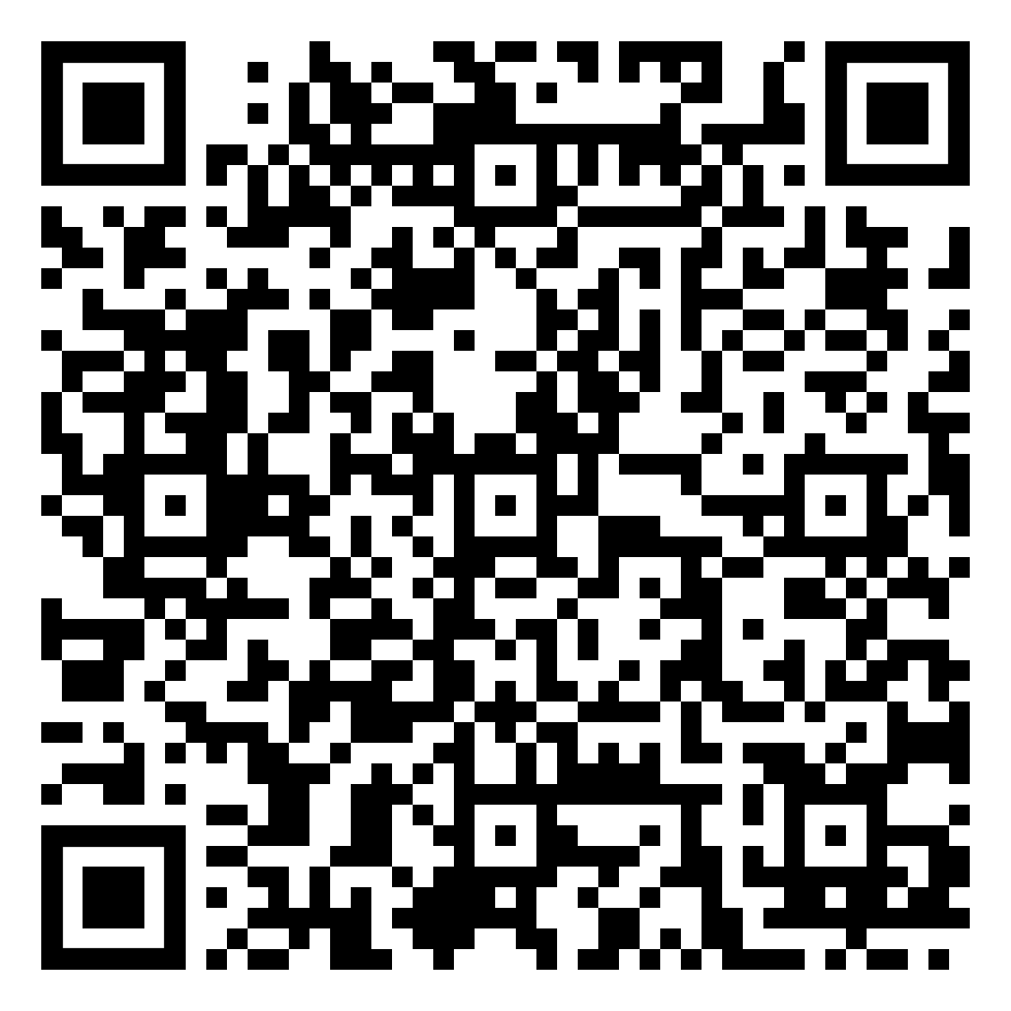
Лабораторні роботи
gen.phys.univ.kiev.ua
http://gen.phys.univ.kiev.ua/biblioteka/videoteka/laboratorni-roboti-dlya-studentiv-prirodnichih-fakultetiv/

Slide 9
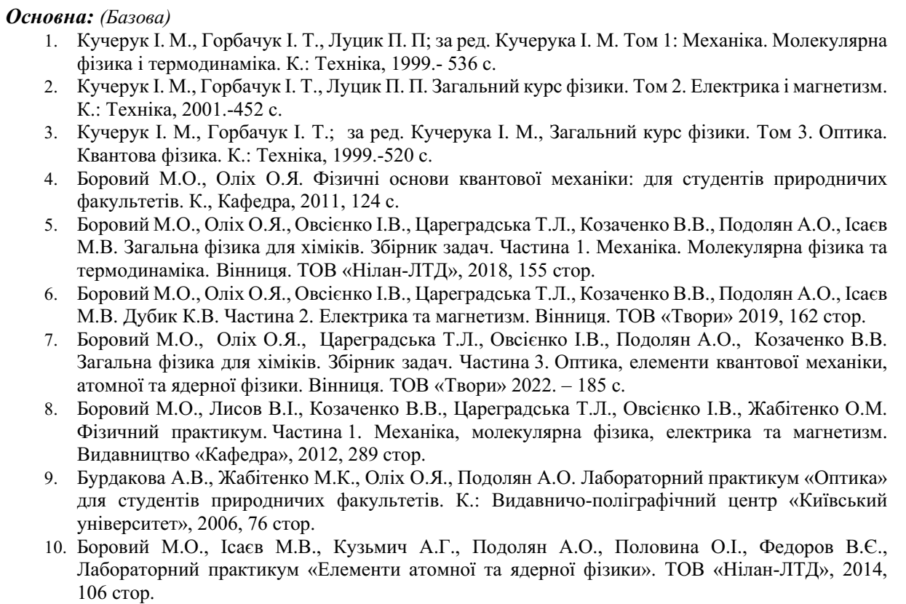
Рекомендована література

Slide 10

Бібліотека
gen.phys.univ.kiev.ua
http://gen.phys.univ.kiev.ua/biblioteka/pidruchniki-ta-posibniki/

Slide 11

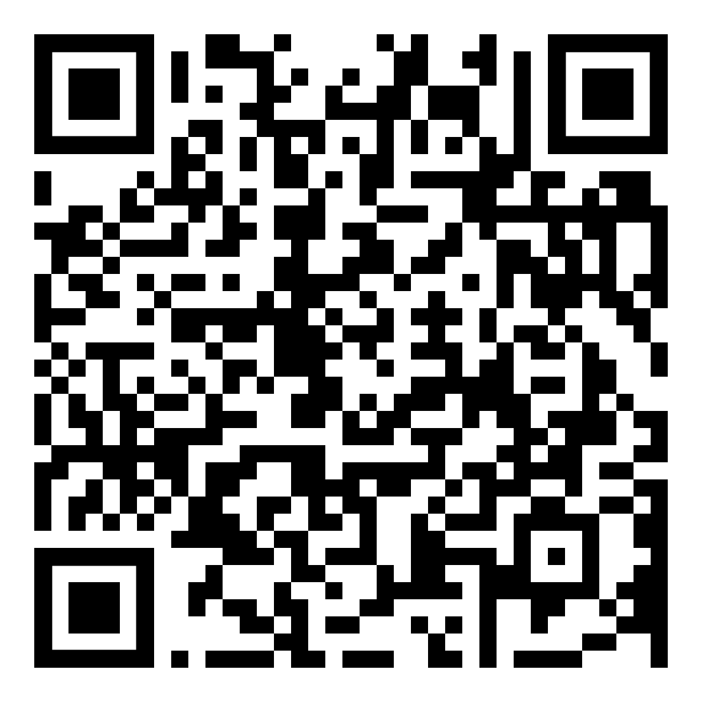
Лише для ознайомлення!
https://drive.google.com/drive/folders/135PlBcM_yiK53XMCAGkcZqFFxaMdqisP?usp=sharing

Slide 12

записи лекцій
окремі питання
https://www.youtube.com/playlist?list=PLcI6FxPn77NVkxBX_-R_mOegtDGqwlgi0

Slide 13
Розподіл балів
Практичні |  | Лабораторні роботи |  | Іспит
ЗМ1 | ЗМ2 | ЗМ1 | ЗМ2
15 | 15 | 15 | 15 | 40

